Slide 1
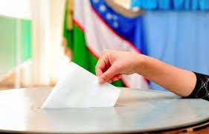
КОНСТИТУЦИОННО-ПРАВОВЫЕ ОСНОВЫ ВЫБОРОВ ПРЕЗИДЕНТА РЕСПУБЛИКИ УЗБЕКИСТАН
Подготовила: Алимухамедова Н.Я.

Slide 2
Система законодательства о выборах Президента Республики Узбекистан
Выборы Президента Республики Узбекистан являются важнейшим общественно-политическим событием в жизни нашей страны. Это очень ответственный процесс, связанный с избранием главы государства. От выбора наиболее подходящего кандидата на пост главы государства и принятого избирателями в этом процессе решения зависит будущее нашей страны, ее дальнейшее развитие. Вопросы, связанные с подготовкой и проведением демократически открытых и прозрачных выборов Президента Республики Узбекистан, осуществляются в порядке, установленном законодательством.
Президентские выборы 24 октября пройдут в соответствии с избирательным законодательством, принятым в соответствии с национальной избирательной практикой и международными избирательными стандартами.

Slide 3
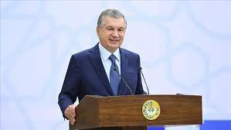
Система законодательства о выборах Президента Республики Узбекистан
– Конституция Республики Узбекистан (8 декабря 1992 г.);
– Избирательный кодекс Республики Узбекистан (25 июня -2019 г);
– Закон Республики Узбекистан «О политических партиях»
– (26 декабря 1996 г.), Закон «О финансировании политических партий» (30 апреля 2004 г.);
– Решения Центральной избирательной комиссии Республики Узбекистан.

Slide 4
Следует отметить, что Конституция Республики Узбекистан, наряду с нормами о правах, свободах и обязанностях человека, правовой базой общественных организаций и гражданского общества, правовым статусом органов государственной власти, укрепляет принципы и правила проведения выборов.
Положения Конституции о выборах Президента Республики Узбекистан важны, так как:
во-первых, обеспечивают политические права граждан - глава государства избирается прямым голосованием избирателей;
во-вторых, гарантируют деятельность политических партий в формировании государственных органов;
в-третьих, выборы Президента Республики Узбекистан проводятся независимыми избирательными комиссиями на основе принципов и условий избирательного права.

Slide 5
Статья 10 Конституции гласит, что от имени народа Узбекистана могут выступать только Олий Мажлис и избранный им Президент Республики, а также любая часть общества, политическая партия, общественное объединение, общественное движение или отдельное лицо не имеют права выступать от имени народа Узбекистана. Эта норма объясняется важностью президентских выборов в обеспечении развития государства и благосостояния людей.
В соответствии со статьей 32 Конституции Республики Узбекистан граждане имеют право участвовать непосредственно в управлении общественными и государственными делами, а также через своих представителей. Такое участие осуществляется самоуправлением, проведением референдумов и демократически организованными государственными органами.
Кроме того, в статье 60 нашего Основного закона партии выражают политическую волю различных слоев и групп, а установление нормы, связанной с их участием в формировании государственной власти через своих демократически избранных представителей, укрепляет их конституционный статус в избирательном процессе.

Slide 6
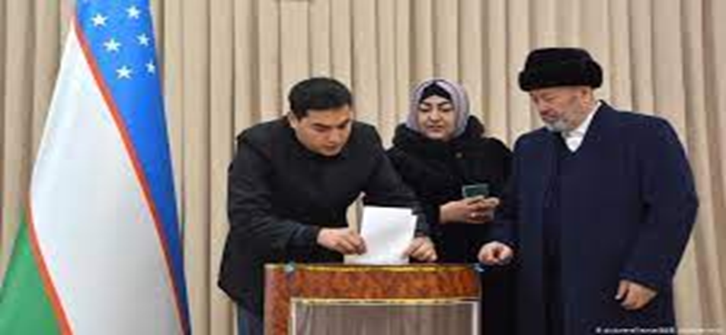
Статус Президента Республики Узбекистан установлен статьей 89 Конституции, в соответствии с которой Президент Республики Узбекистан является главой государства и обеспечивает согласованную деятельность и сотрудничество органов государственной власти. Поэтому на конституционном уровне усилены соответствующие требования к кандидатам на пост главы государства как к должностному лицу, определяющему основные направления внутренней и внешней политики страны и работающему от имени народа Узбекистана.
6 В частности, согласно статье 90 Конституции Республики Узбекистан, Президентом Республики Узбекистан может быть избран гражданин Республики Узбекистан, которому исполнилось не менее тридцати пяти лет, хорошо владеющий государственным языком и проживающий на территории Узбекистана не менее 10 лет до прямых выборов.

Slide 7
Требования, установленные к кандидату в Президенты Республики Узбекистан:
1. Не моложе тридцати пяти лет. Человек, выдвигающий свою кандидатуру на президентских выборах с целью управления им как глава государства, должен иметь определенный жизненный опыт. Опыт достигается путем прохождения жизненных испытаний в течение нескольких лет. В этом отношении возрастной ценз для кандидата в Президенты был установлен в 35 лет. Обычно, достигнув этого возраста, человек занимает самостоятельную позицию относительно принятия важных решений. Данный возрастной ценз установлен исходя из значимости определенного возраста и опыта в управлении государством и обществом.
2. Хорошее знание государственного языка, то есть узбекского. Это также одно из очень важных требований. Кандидат, претендующий на руководство Узбекистаном, должен хорошо знать узбекский язык. Особенно в последние годы, когда в нашей стране уделяется внимание повышению престижа государственного языка, как важного направления политической жизни, значение этого требования еще более возрастает

Slide 8
Требования, установленные к кандидату в Президенты Республики Узбекистан:
3. Постоянное проживание на территории Узбекистана не менее 10 лет до прямых выборов. Важность этого требования заключается в том, что только человек, который постоянно проживает в определенной стране, знает о преимуществах и недостатках существующих условий, а также о радостях и заботах своего народа. Поэтому было бы логично выдвинуть кандидатом в Президенты человека, который живет в тех же условиях, что и люди, живущие в этой стране.
4. Должен быть гражданином Республики Узбекистан. Это тоже одно из очень важных требований. Конечно, для руководства той или иной страной, для управления ею особое значение имеет требование быть гражданином этой страны. Через это требование отражается принадлежность кандидата к гражданству данного государства. Еще один важный аспект вопроса о гражданстве в избирательных и политических процессах заключается в том, что он связан с дальнейшей судьбой страны. Только гражданин этой страны больше заботится о судьбе страны. Поэтому устанавливается требование гражданства не только для выдвижения, но и для участия в выборах, для голосования.

Slide 9
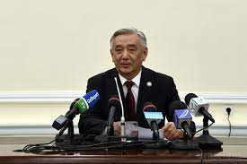
Глава 23 Конституции Республики Узбекистан посвящена «избирательной системе», которая определяет важные принципы и нормы, касающиеся избирательной системы нашей страны.
В частности, статьей 117 нашей Конституции гарантировано право граждан Республики Узбекистан избирать и быть избранными, и каждый избиратель имеет один голос, а также право голоса, равенство и свободу волеизъявления
Кроме того, в этой статье закреплены важные принципы избирательного права, позволяющие проводить избирательные процессы открыто, прозрачно и демократично на основе международных избирательных стандартов.

Slide 10
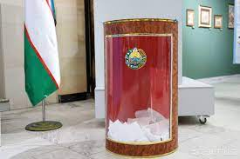
Содержание и сущность принципов избирательного права
Всеобщее избирательное право.
Суть данного принципа заключается во всеобщности выборов, то есть в том, что на выборах Президента Республики Узбекистан граждане Республики Узбекистан, достигшие ко дню выборов восемнадцатилетнего возраста, имеют избирательное право. Также, имеют равное избирательное право независимо от пола, расы и национальной принадлежности, языка, отношения к религии, социального происхождения, убеждений, личного и социального положения, образования, рода занятий и характера.

Slide 11
Равное избирательное право.
Данный принцип означает, что каждый гражданин, участвующий в выборах, имеет один голос, равенство голосов. То есть при подсчете голосов он выражает, чтоодин голос избирателя равен другому, ни один голос не превосходит другого. Это также включает в себя равенство в участии в выборах.
Прямое избирательное право.
Президент Республики Узбекистан, депутаты Законодательной палаты, депутаты местных Кенгашей избираются гражданами непосредственно. Этот принцип означает, что избиратель голосует непосредственно сам, то есть без какого-либо представителя. Голосование одного человека за другого считается противоречащим этому принципу.
Право тайного голосования.
По содержанию этого принципа на выборах проводится свободное и тайное голосование. Контроль за волеизъявлением избирателей не допускается. Тайное голосование обеспечивается созданием соответствующих условий, исключающих возможность контроля над волеизъявлением избирателя любым способом.

Slide 12
В системе избирательного законодательства важное место занимает Избирательный кодекс Республики Узбекистан.
Проект Избирательного кодекса разработан в соответствии с государственной программой «Год поддержки активного предпринимательства, инновационных идей и технологий» по реализации стратегии действий по пяти приоритетным направлениям развития Республики Узбекистан на 2017–2021 годы.
При подготовке проекта кодекса, во-первых, были проанализированы наше национальное законодательство и избирательная практика, во-вторых, изучен передовой опыт более 20 зарубежных стран (Франция, Нидерланды, Канада, Италия, Швеция, Бельгия, Польша, Албания, Беларусь, Азербайджан и др.), вовторых, были учтены рекомендации международных организаций, связанные с подготовкой и проведением выборов.
Избирательный кодекс-это единый кодифицированный правовой документ, принятый на основе 5 законов и более десяти нормативных документов, связанных с проведением различных выборов, воплощающий в себе более 30 новых демократических избирательных правил и требований

Slide 13
Избирательный кодекс Республики Узбекистан принят 25 июня 2019 года и состоит из 18 глав и 103 статей. Основными нововведениями Избирательного кодекса являются:
1) введен порядок формирования единого электронного списка избирателей Республики Узбекистан;
2)для досрочного голосования и голосования в день выборов введено понятие единого «избирательного бюллетеня», понятие «избирательный лист» исключено;
3) введен порядок рассмотрения обращений физических и юридических лиц по другим вопросам организации или проведения выборов;
4) в процессе сбора подписей политическими партиями установлено, что избиратели могут ставить подписи в поддержку одного или нескольких кандидатов или партий;
5) избирателям в процессе голосования была предоставлена возможность использовать несколько знаков (+ ,√, X);
6) установлен порядок немедленного размещения копии протокола о подсчете голосов на избирательном участке;
7) указаны действия, совершаемые участковой избирательной комиссией после окончания голосования (подсчет голосов, составление протокола и др.);

Slide 14
8) установлен порядок внесения органами самоуправления граждан, общественными объединениями предложений по кандидатурам в члены участковых избирательных комиссий;
9) установлены новые требования к членам избирательной комиссии, согласно которым членами избирательной комиссии не могут быть близкие родственники и доверенные лица кандидатов, а также лица, непосредственно подчиненные кандидатам;
10) установлен порядок оплаты командировочных расходов доверенных лиц кандидатов в Республике Узбекистан за счет средств, выделенных на проведение выборов;
11) исключены нормы, ограничивающие участие в выборах лиц, совершивших преступления небольшой и средней тяжести;
12) внесение изменений в список избирателей прекращается за пять дней до выборов;
13) было установлено, что досрочное голосование заканчивается за 3 дня до выборов;
14) при начале агитационной работы указывался единый для всех кандидатов срок, т.е. начиная со дня, следующего за последним днем, установленным для их регистрации, и т.д.

Slide 15
Особенности выборов Президента Республики Узбекистан
В Избирательном кодексе Республики Узбекистан вопросы, связанные с особенностями выборов Президента Республики Узбекистан, имеют особое правовое регулирование.
Особенности выборов Президента Республики Узбекистан, установленные главой 12 Избирательного кодекса, состоят из следующих норм:
требования к кандидату в Президенты Республики Узбекистан (статья 61);
право выдвижения кандидатов в Президенты Республики Узбекистан( статья 62);
документы, представляемые политическими партиями для участия в выборах Президента Республики Узбекистан (статья 63);
порядок выдвижения кандидатов в Президенты Республики Узбекистан (статья 64);
вступление в должность Президента Республики Узбекистан (статья 65);
досрочные выборы Президента Республики Узбекистан (статья 66)

Slide 16
В соответствии со статьей 63 Избирательного Кодекса для участия в выборах Президента Республики Узбекистан политическая партия должна представить в Центральную избирательную комиссию не менее чем за семьдесят дней до выборов:
– заявление об участии в выборах, подписанное руководителем партии;
– справка Министерства юстиции Республики Узбекистан, содержащая сведения о регистрации политической партии;
– сведения о предстоящем кандидате в Президенты Республики Узбекистан.
Центральная избирательная комиссия на основании представленных документов в пятидневный срок принимает решение о допуске партии к участию в выборах и выдает уполномоченному представителю политической партии свидетельство о регистрации и бланки подписных листов установленного образца. Список партий, участвующих в выборах, публикуется в центральной прессе в порядке очередности поступления заявок.

Slide 17
Суть изменений и дополнений в избирательное законодательство
Избирательное законодательство в нашей стране, как и в других государствах, последовательно совершенствуется, исходя из потребностей общества и государства.
На основании анализа различных выборов, проведенных в нашей стране, предложений участников избирательного процесса и рекомендаций международных наблюдателей 8 февраля 2021 года принят Закон Республики Узбекистан ЗРУ № -670 «О внесении изменений и дополнений в некоторые законодательные акты Республики Узбекистан в связи с совершенствованием избирательного законодательства».

Slide 18
Данным Законом внесены изменения и дополнения в следующие законодательные акты:
1. Конституция Республики Узбекистан;
2. Конституционный Закон Республики Узбекистан «об итогах референдума и основных принципах организации государственной власти»;
3. Закон Республики Узбекистан «о финансировании политических партий»; 4. Избирательный кодекс Республики Узбекистан.

Slide 19
Суть и основные направления изменений и дополнений в избирательное законодательство следующие:
1. В части второй статьи 117 Конституции Республики Узбекистан слово «декабрь» заменено словом «октябрь». При принятии данных изменений опирались на следующие факторы национального и международного значения:
– пожелания избирателей;
– предложения, высказанные членами избирательных комиссий;
– опыт зарубежных стран в проведении выборов;
– рекомендации международных наблюдателей;
– необходимость создания благоприятных условий для участников избирательного процесса и др.

